Slide 1

2D게임프로그래밍 2차발표
2012181009 김응수

Slide 2

목 차
게임 컨셉
개발 범위
3. 현재 진행 상황
4. Github commits 페이지

Slide 3
비트에 따라 몸을 움직여!
2D슈팅게임으로 오버워치의 루시우라는 캐릭터를 이용한 것으로 아이디어를 떠올렸습니다.
여러 난관을 피하고 부수어 해결하자!
그리고 최종 보스를 쓰러뜨려 주인공의 생존을 보장하자!

Slide 4
일정 | 목표 | 적용 사항
1주차 | 구체적인 구상 및 그에 따른 리소스 수집 | 1. 리소스 수집 2. 기획서 초안 작성
2주차 | 주인공 오브젝트 구현 | 1. 주인공 캐릭터를 움직이게 만든다. 2. 수집한 리소스로 애니메이션 적용 3. 탄발사 구현
3주차 | 적군 오브젝트 구현 | 1. 적군 3종류 구현 2. 적군과의 충돌 후 HP감소 구현
4주차 | 벽 오브젝트 구현 | 1. 벽에 부딪히면 HP감소 구현 2. 벽을 이용한 장애물 구현
5주차 | 보스 스테이지 구현 | 1. 보스가 일정한 A.I를 가지도록 구현 2. 다양한 패턴과 연출로 화려하게 꾸밈
6주차 | 중간 점검 및 다듬기 | 1. 만들었던 코드들을 자연스럽게 다듬기 2. 추가적인 리소스 수집 및 적용
7주차 | 난이도 적용 및 그에 따른 패턴 구현 | 1. 난이도가 올라가면 패턴들이 좀 더 다채롭게 바뀌도록 구현 2. 밸런스 조정
8주차 | 사운드 적용 및 추가 리소스 수집 | 1. 상황에 맞는 사운드 적용(배경음,효과음 등) 2. 추가 리소스 수집
9주차 10주차 | 추가 적인 요소 구현 | 1. 튜토리얼 제시 2. 캐릭터 및 맵 확장
11주차 | 마무리 | 1. 버그 찾기 및 수정 2. 배포용으로 릴리즈화

Slide 5
일정 |  | 적용 사항
1주차 | 계획 | 리소스 수집
 | 결과 | 40% 리소스 수집이 미흡하다. 추가적인 리소스는 차차 수집 예정
2주차 | 계획 | 캐릭터 조작 및 탄 발사 구현
 | 결과 | 90% 메인캐릭터의 이동은 순조로우나 탄이 원활하게 발사되어 메모리 낭비를 하기위 한 최적화가 되어있지 않음
3주차 | 계획 | 적군 구현과 그로 인한 충돌체크 구현
 | 결과 | 70% 적군의 구현과 그에 따른 캐릭터 hp감소등 필요한건 구현되었으나 아직 한종류의 적밖에 만들지 못하였음
4주차 | 계획 | 벽을 구현하고 닿으면 hp감소
 | 결과 | 50%본래 예정했던 벽으로 인한 장애물은 미구현 상태이지만 벽자체에 대한 인식은 가능함
5주차 | 계획 | 보스 구현
 | 결과 | 0%
6주차 | 계획 | 코드 최적화 및 추가 리소스 수집
7주차 | 계획 | 밸런스 조절
8주차 | 계획 | 추가 리소스 및 사운드 구현
9주차 10주차 | 계획 | 튜토리얼 및 맵 확장
11주차 | 계획 | 남은 버그 찾기 및 최종 점검

Slide 6
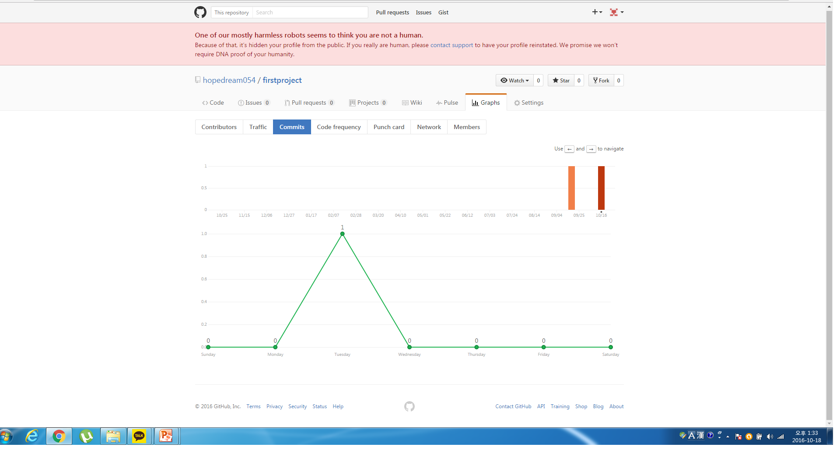
4. Github commits 페이지

Slide 7
감사합니다!

